Slide 1


BÁO CÁO KỸ THUẬT
Tích hợp Firebase vào ứng dụng Quản lý tài liệu
Giải pháp đăng nhập Google và lưu trữ tài liệu đám mây cho ứng dụng Flutter đa nền tảng.
Nhóm 12 | Lớp 65KTPM
Thành viên :
Nguyễn Văn Trường
Lý Đình Sơn
Vũ Tuấn Khanh
Vũ Hải Đăng

Slide 2


Firebase là gì? Vai trò trong DMS
Nền tảng phát triển ứng dụng của Google cung cấp dịch vụ backend toàn diện.
Flutter App
Firebase Auth
Cloud Storage
SQLite
Nhiệm vụ: Giao diện và nghiệp vụ.
Nhiệm vụ: Google Sign-In và UID.
Nhiệm vụ: Lưu trữ tệp đính kèm.
Nhiệm vụ: Metadata tài liệu.
Nơi chạy: Android, iOS, Web.
Nơi chạy: Firebase Project.
Nơi chạy: Google Cloud Storage.
Nơi chạy: Cục bộ thiết bị.

Slide 3

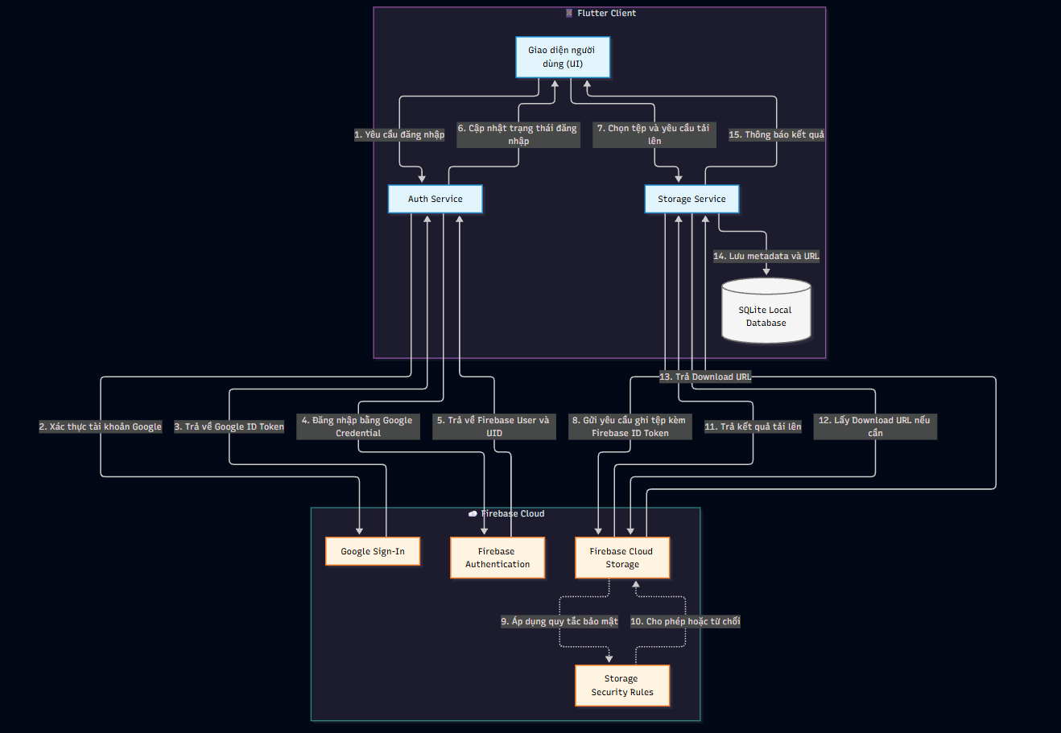
Kiến trúc tích hợp
và Luồng dữ liệu
1
Đăng nhập Google
Firebase Auth xác minh và cấp Firebase UID.
2
Tải lên trực tiếp
Gửi tệp từ Flutter lên Cloud qua Firebase SDK.
3
Kiểm soát bảo mật
Security Rules kiểm tra UID và kích thước.
4
Lưu trữ cục bộ
Lưu tham chiếu tệp vào SQLite thiết bị.

Slide 4

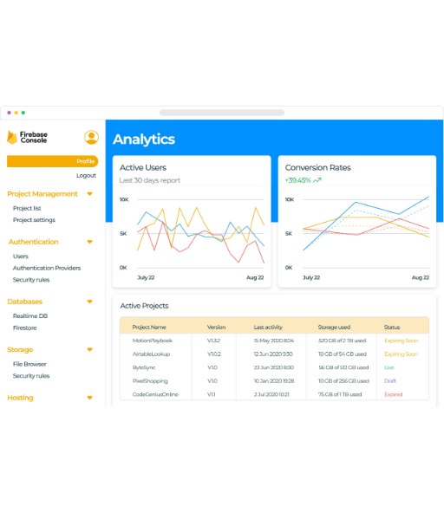
Cấu hình Nền tảng
Định danh Dự án
Tên hiển thị: document-manager.
Project ID: document-manager-e4289.
Nền tảng hỗ trợ
Đã cấu hình FlutterFire cho Android, iOS, Web.
Dịch vụ kích hoạt
Bật Google Sign-in và Cloud Storage.
Phân quyền nhóm
Mời thành viên qua IAM bằng tài khoản cá nhân.

Slide 5
Setup FlutterFire
// 1. Cài đặt công cụ
npm install -g firebase-tools
dart pub global activate flutterfire_cli
Quy trình chuẩn hóa môi trường và tích hợp SDK trực tiếp vào dự án Flutter.
// 2. Cấu hình dự án
firebase login
•
Cài đặt: Công cụ CLI của Firebase và FlutterFire.
flutterfire configure --project=document-manager-e4289
•
Đăng nhập: Sử dụng tài khoản nhóm qua terminal.
•
Cấu hình: Ánh xạ Project ID cho 3 nền tảng.
// 3. Khởi tạo trong ứng dụng
•
Thư viện: Thêm Core, Auth, Storage vào dependencies.
await Firebase.initializeApp(
•
Khởi tạo: Gọi Firebase trước khi chạy ứng dụng.
options: DefaultFirebaseOptions.currentPlatform,
);

Slide 6
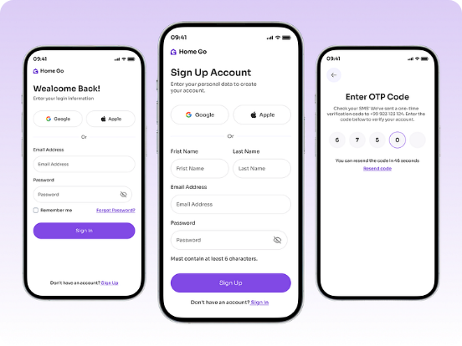



Đăng nhập Google và Tài khoản
Firebase UID
Định danh duy nhất, kiểm tra quyền sở hữu tệp.
Email Liên Hệ
Hiển thị thông tin tài khoản và đối soát.
Avatar & Tên
Hiển thị trực quan trên trang cá nhân.

Slide 7
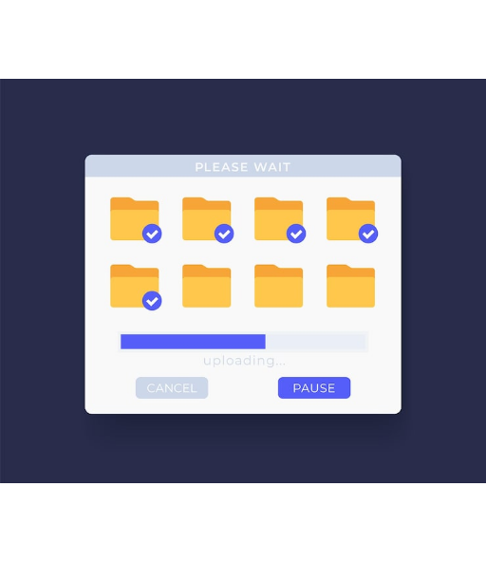
Tải Tệp và
Theo Dõi Tiến Trình
•
Đường dẫn: users/{uid}/documents/...
•
Trực tiếp: Tải thẳng từ Client lên Cloud.
•
Hỗ trợ: PDF, DOCX, PPTX, JPG/PNG, TXT.
•
Giới hạn: Tối đa 25MB cho mỗi tệp.
•
Kết quả: Lưu tham chiếu Storage sau khi tải xong.
Cơ chế tiến trình
Tính toán dựa trên bytesTransferred so với totalBytes.

Slide 8

Bảo mật Dữ liệu
Security Rules
•
Bắt buộc đăng nhập: Khách vãng lai không được phép đọc hay ghi.
// Khớp thư mục tài liệu của người dùng
•
Quyền chính chủ: Khóa uid trong đường dẫn phải khớp tuyệt đối với request.auth.uid.
match /users/{userId}/documents/{docId}/{fileName} {
// Chỉ chủ sở hữu mới được đọc
allow read: if request.auth != null
•
Kiểm soát dung lượng: Chặn tải lên tệp vượt ngưỡng 25 MB tại máy chủ.
&& request.auth.uid == userId;
// Giới hạn 25MB khi tải lên/cập nhật
•
Mặc định an toàn: Từ chối mọi truy cập không khớp các điều kiện cấp phép rõ ràng.
allow create, update: if request.auth != null
&& request.auth.uid == userId
&& request.resource.size <= 25 * 1024 * 1024;
}

Slide 9
GIAO DIỆN ỨNG DỤNG
Trải nghiệm và Trạng thái Cloud
Hồ sơ tài khoản
Thanh tiến trình
Nhận biết ngay tài khoản đang hoạt động.
Theo dõi tiến độ chờ trực quan minh bạch.
Cloud Badges
Trạng thái Offline
Phân biệt tệp cục bộ và tệp đã đồng bộ.
Cảnh báo giới hạn thao tác khi mất kết nối.

Slide 10
Kiểm thử và Demo
Ca Kiểm Thử | Kết Quả Mong Đợi
Google Sign-In | Nhận Firebase UID và mở đúng hồ sơ.
Upload tệp hợp lệ | Tiến trình chạy xong, trả về tham chiếu Storage.
Vi phạm UID | Rules từ chối thao tác đọc/ghi trái phép.
Vượt mức 25MB | Rules chặn tải lên, ứng dụng báo lỗi rõ ràng.
Đứt kết nối mạng | Giao diện báo Offline, không giả lập thành công.

Slide 11
Đã Triển Khai
Hướng Phát Triển
Tích hợp thành công Auth và Storage cho 3 nền tảng.
Đồng bộ Metadata qua Firestore thay vì SQLite.
Tổ chức lưu trữ an toàn theo Firebase UID.
Xử lý xung đột đồng bộ giữa nhiều thiết bị.
Hoàn thiện giao diện báo tiến trình tải tệp.
Kiểm thử tải hiệu năng truyền tải khi mạng yếu.

